Slide 1
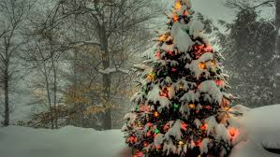
КАК ЗВЕРУШКИ ГОТОВИЛИСЬ К ПРАЗДНИКУ

Slide 3
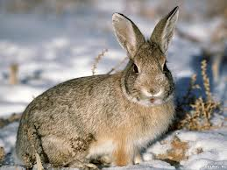
ЗАЯЦ - КУЯН

Slide 4
ЗАЯЦ ПРИНЕС КРАСНЫЙ ШАРИК

Slide 5
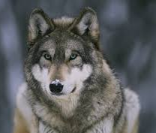
ВОЛК-БҮРЕ

Slide 6
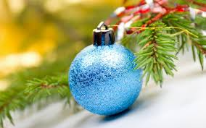
ВОЛК ПРИНЕС СИНИЙ ШАРИК

Slide 7
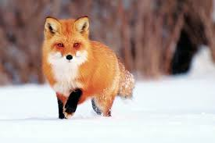
ЛИСА - ТӨЛКЕ

Slide 8
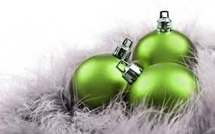
ЛИСА ПРИНЕСЛА ЗЕЛЕНЫЕ ШАРИКИ

Slide 9
ВОТ КАКАЯ КРАСИВАЯ ЕЛОЧКА У ЗВЕРУШЕК В ЛЕСУ

